Slide 1



第4讲：全局快照算法
陈志广
13316052680
超算中心四楼410
Zhiguang.chen@nscc-gz.cn
www.nscc-gz.cn

Slide 2

全局快照算法
主要内容
一致性全局状态回顾
FIFO通道的快照算法
非FIFO通道的快照算法
因果传递系统快照

Slide 3
全局状态的应用场景
故障恢复
分布式计算系统中故障频发，可采用检查点机制保证作业顺利完成
检查点：作业运行时周期性的保存所有进程的全局状态，一旦某个进程出现故障，可回退到最近保存的检查点，重新恢复执行
分布式调试的断点设置
调试分布式程序时，可在一个一致的全局状态处设置断点
死锁检测
找出一个一致的全局状态，检查其中是否包含死锁

Slide 4
一致的全局状态
全局状态$GS=\left\{⋃_{i}{LS}_{i}^{x_{i}} ，⋃_{j,k}{SC}_{j,k}^{y_{j},z_{k}}\right\}$是一致的，当且仅当它满足如下的条件：
$$∀m_{ij}:send\left(m_{ij}\right)≰{LS}_{i}^{x_{i}} ⟹ m_{ij}∉{SC}_{i,j}^{x_{i},y_{j}} ∧ recv(m_{ij})≰{LS}_{j}^{y_{j}}$$
辅助理解：
上式说明，一个进程在记录自己的状态之后发送的消息，不能纳入全局状态包含的信道状态；该消息的接收操作，也不能纳入目标进程的本地状态。否则就会不一致，因为全局状态中记录了未来事件产生的效果
举例
状态$\left\{{LS}_{1}^{1},{LS}_{2}^{3},{LS}_{3}^{3},{LS}_{4}^{2}\right\}$不一致
状态$\left\{{LS}_{1}^{2},{LS}_{2}^{4},{LS}_{3}^{4},{LS}_{4}^{2}\right\}$一致的

Slide 5
通信的顺序模型
FIFO模型
信道运行为一个先进先出的队列模型
非FIFO模型
信道为一个集合，发送者向里面添加消息，接受者在里面移除消息，添加和移除是无序的
因果依赖模型
对任意两个发向同一进程的消息$m_{ij}$和$m_{kj}$，假设$Send(m_{ij})→Send(m_{kj})，$则$Recv(m_{ij})→Recv(m_{kj})，$
以上表明，对于发向同一进程的两个消息，如果它们的发送操作是有依赖顺序的，那么接收操作的顺序必须与发送顺序一致，否则可能产生错误的结果

Slide 6







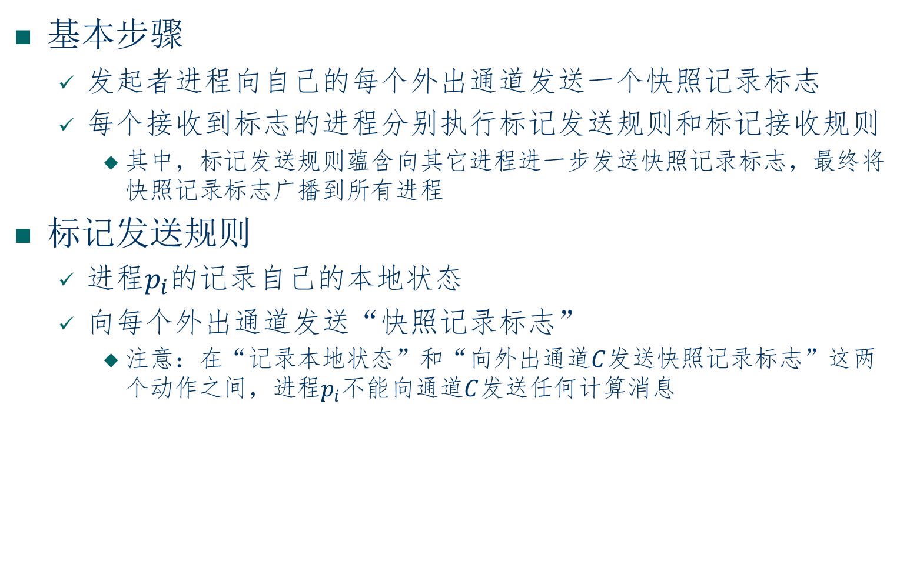
Chandy-Lamport算法（FIFO通道）
基本步骤
发起者进程向自己的每个外出通道发送一个快照记录标志
每个接收到标志的进程分别执行标记发送规则和标记接收规则
其中，标记发送规则蕴含向其它进程进一步发送快照记录标志，最终将快照记录标志广播到所有进程
标记发送规则
进程$p_{i}$的记录自己的本地状态
向每个外出通道发送“快照记录标志”
注意：在“记录本地状态”和“向外出通道$C$发送快照记录标志”这两个动作之间，进程$p_{i}$不能向通道$C$发送任何计算消息
$${LS}_{i}^{x}$$
$$send(m)$$
$$send(Marker)$$
$$p_{i}$$
$$p_{j}$$
$$recv(m)$$
$$recv(Marker)$$

Slide 7







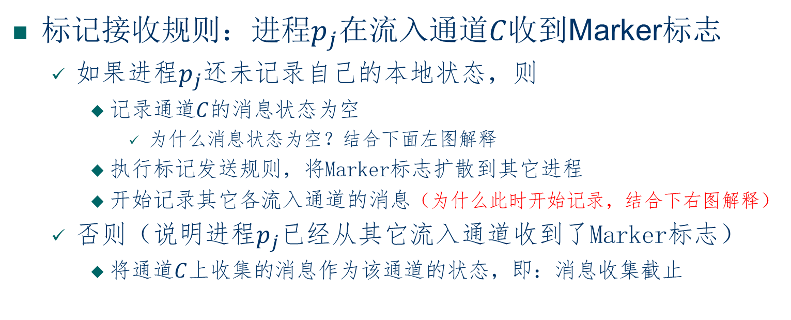




Chandy-Lamport算法（FIFO通道）
标记接收规则：进程$p_{j}$在流入通道$C$收到Marker标志
如果进程$p_{j}$还未记录自己的本地状态，则
记录通道$C$的消息状态为空
为什么消息状态为空？结合下面左图解释
执行标记发送规则，将Marker标志扩散到其它进程
开始记录其它各流入通道的消息（为什么此时开始记录，结合下右图解释）
否则（说明进程$p_{j}$已经从其它流入通道收到了Marker标志）
将通道$C$上收集的消息作为该通道的状态，即：消息收集截止
$${LS}_{i}^{x}$$
$$send(Marker)$$
$${LS}_{i}^{x}$$
$$send(Marker)$$
$$p_{i}$$
$$p_{i}$$
$$p_{j}$$
$$p_{j}$$
$$recv(Marker)$$
$${LS}_{j}^{y}$$
$$recv(Marker)$$

Slide 8






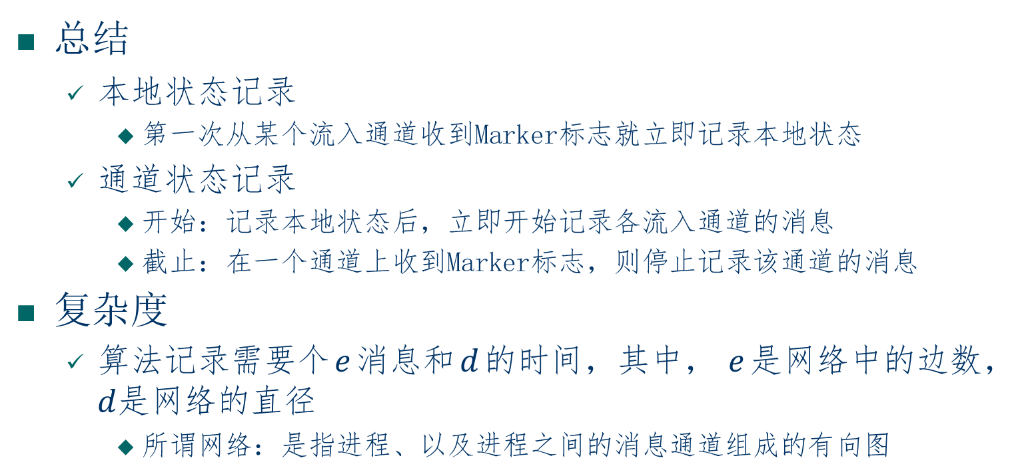
Chandy-Lamport算法（FIFO通道）
总结
本地状态记录
第一次从某个流入通道收到Marker标志就立即记录本地状态
通道状态记录
开始：记录本地状态后，立即开始记录各流入通道的消息
截止：在一个通道上收到Marker标志，则停止记录该通道的消息
复杂度
算法记录需要个$e$消息和$d$的时间，其中， $e$是网络中的边数， $d$是网络的直径
所谓网络：是指进程、以及进程之间的消息通道组成的有向图
$${LS}_{i}^{x}$$
$$send(Marker)$$
$$p_{i}$$
$$p_{j}$$
$${LS}_{j}^{y}$$
$$recv(Marker)$$

Slide 9
Lai-Yang算法（非FIFO通道）
非FIFO通道的挑战
先于Marker标志发送的消息，有可能后于Marker标志到达
解决办法：明确地将PAST消息和FUTURE消息分成两类
算法原则
每个进程开始是白色，记录快照时变成红色，进程变红时执行标记发送规则，促使其它进程也变红
红色进程发送红色消息，白色进程发送白色消息
因此，本地状态记录前和记录后发送的消息被显式分成两类
每个进程必须在接收到第一个红色消息之前记录本地状态
因为红色消息是未来消息，不能记录在一致性全局状态中
$${LS}_{i}^{x}$$
$$send(Marker)$$
$$p_{i}$$
$$p_{j}$$
$${LS}_{j}^{y}$$
$$recv(Marker)$$
Notes:
注意：可能的考试内容

Slide 10
Lai-Yang算法（非FIFO通道）
算法原则（续）
每个白色进程记录它沿着每个通道发送和接收的白色消息
通道状态记录：
总结
本地状态记录
收到第一个红色消息之前
通道状态记录
开始：程序执行即开始
截止：在一个通道上收到红色消息，则停止记录该通道的消息
（因为这是非FIFO通道，所以来自j的红色进程可能比来自j的白色进程更早到达，那这个时候停止记录该通道的信息就会使得还未到达的白色信息变成通道状态）
优缺点
消息明确的分成两类，其中红色消息是未来消息，不用考虑
因为通道状态只记录PAST发送，但还没收到的消息
缺点：需要记录大量的白色消息
$${SC}_{ij}=p_{i}在通道C_{ij}\text{上发送的白色消息}\text{−}p_{j}\text{在通道}C_{ij}\text{上接收的白色消息}$$

Slide 11


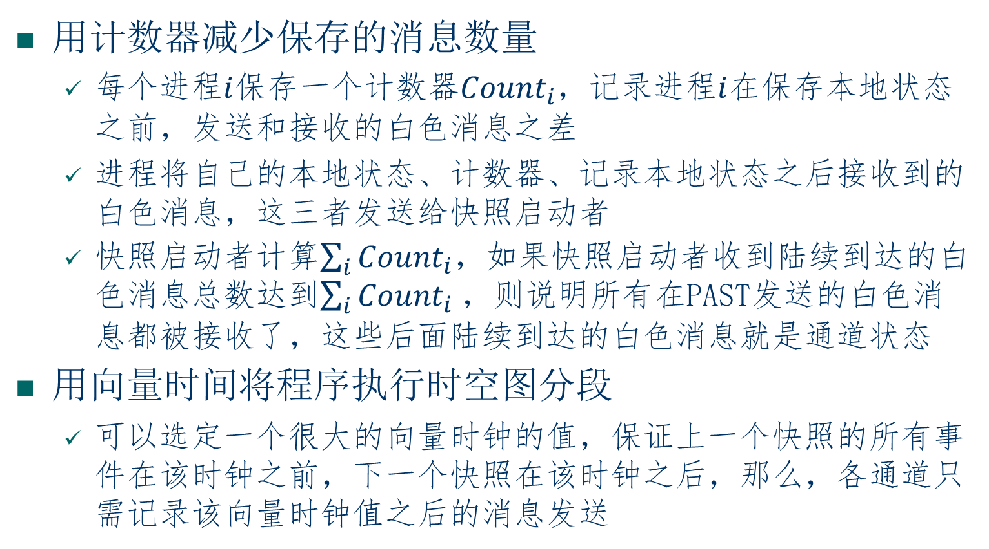
Lai-Yang算法的改进（Mattern算法）
用计数器减少保存的消息数量
每个进程$i$保存一个计数器${Count}_{i}$，记录进程$i$在保存本地状态之前，发送和接收的白色消息之差
进程将自己的本地状态、计数器、记录本地状态之后接收到的白色消息，这三者发送给快照启动者
快照启动者计算$\sum_{i}{{Count}_{i}}$，如果快照启动者收到陆续到达的白色消息总数达到$\sum_{i}{{Count}_{i}}$，则说明所有在PAST发送的白色消息都被接收了，这些后面陆续到达的白色消息就是通道状态
用向量时间将程序执行时空图分段
可以选定一个很大的向量时钟的值，保证上一个快照的所有事件在该时钟之前，下一个快照在该时钟之后，那么，各通道只需记录该向量时钟值之后的消息发送
向量时钟
$$p_{i}$$
$$p_{j}$$

Slide 12
全局快照算法
主要内容
一致性全局状态回顾
FIFO通道的快照算法
非FIFO通道的快照算法
因果传递系统快照

